Slide 1
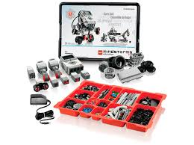
Robotics in a modern school – a necessity and a challenge
Valmiera`s Secondary school No 5

Slide 2
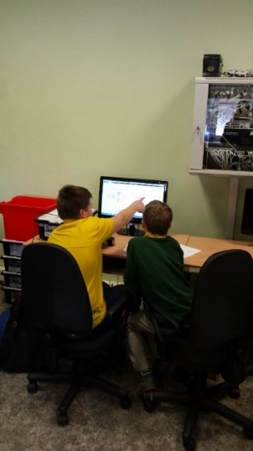
8 Lego Mindstorms komplekti
1,5 gadu laikā 5 skolotāji novadīja 240 robotikas stundas
Kopumā piedalījās 46 skolēni vecumā no 11 līdz 16 gadiem
2/3 zēni

Slide 3
Robotika ir lieliska platforma dažādu kompetenču attīstībai.
Fizika
Matemātika
Informātika
Datorika
Mūzika
Bioloģija
Utt.

Slide 4
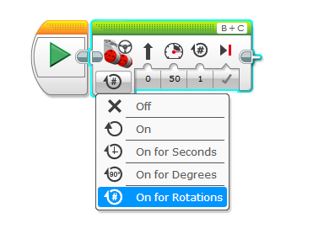
1. uzdevums - robotam jānobrauc noteikts attālums taisnā virzienā
komanda Kustēties Stūrēt
Fizikas jēdzieni (laiks, pārvietojums, ātrums, jauda, apgriezienu skaits, frekvence, cikliskā frekvence utt.)
Matemātikas jēdzieni (rādiuss, grādi, radiāni, leņķis, riņķa līnijas garums utt.)

Slide 5
Krāsu sensora lietošana

Slide 6
Spēlēsim un dejosim
K$=\sqrt[6]{2}≈1.122462$ toņu gadījumā un K$=\sqrt[12]{2} ≈1.059463$ pustoņu gadījumā.
pustonis | do | do# | re | re# | mi | fa | fa# | sol | sol# | la | la# | si | do
frekvence (Hz) | 262 | 277 | 293 | 311 | 329 | 349 | 370 | 392 | 415 | 440 | 466 | 493 | 523

Slide 7
Spēlesim un dejosim
Deja
Gamma

Slide 8
Doties uz stāvlaukumu

Slide 9
Nākotne robotiem

Slide 10
Paldies par uzmanību

